Slide 1

Каримова Регина Ринатовна
UNIS
PACE
Социальная сеть для создания единого сообщества студентов, построенного на взаимопомощи, поддержки и обучении

Slide 2


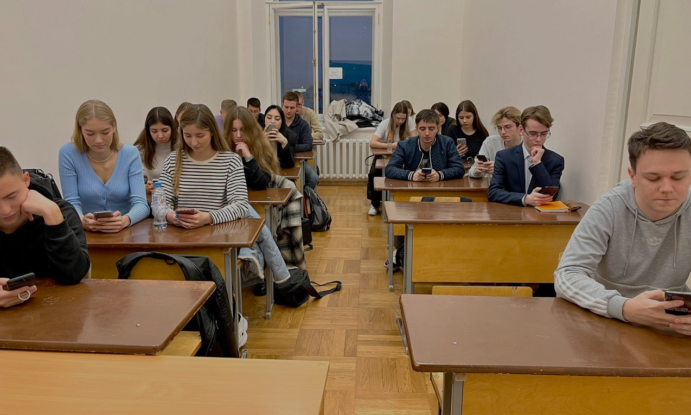

ПРОБЛЕМА
При подготовке к практическим занятиям студенты сталкиваются с тем, что нет единого студенческо-учебно-литературного пространства, где вся необходимая информация хранилась бы в одном месте, где студент мог бы почитать объяснения своих коллег по темам, которые они хорошо усвоили.
S
P

Slide 3

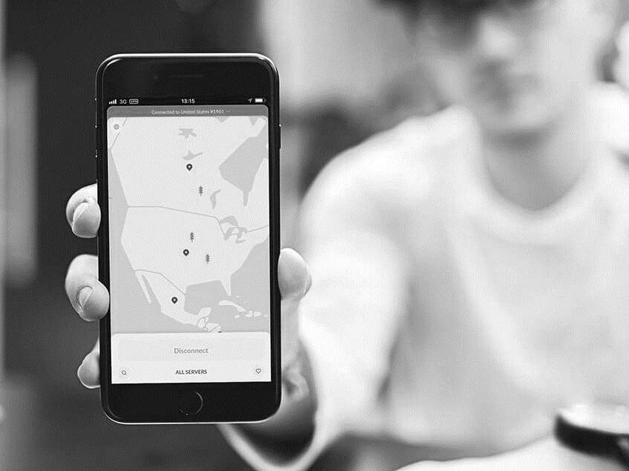


РЕШЕНИЕ
Приложение решает проблему студентов, которые хотят понять конкретную тему лучше и обсудить ее с другими студентами.
Наша платформа сможет объединить ту информацию, которая хранится в разных местах без единой системы организации. Студенты сами смогут указывать ссылки на учебники, статьи или пособия, необходимые для того или иного предмета.
Также общение, поддержка и взаимопомощь – это именно те три столба, на которых будет стоять наша социальная сеть – приложение
S
P

Slide 4

(Вариант масштабирования приложения до всей страны)
ОЦЕНКА РЫНКА
Число всех студентов России составляет 4,1 млн человек *
стоимость платной подписки на месяц 69 руб = 282 900 000 руб
PAM
TAM
Число всех студентов России составляет 4,1 млн человек, из них
решатся оформить платную подписку 2 млн человек *
стоимость платной подписки на месяц 69 руб = 138 000 000 руб
SAM
(Первоначальный запуск приложения на базе КФУ)
SOM
Число всех студентов КФУ составляет 39 тыс человек *
стоимость платной подписки на месяц 69 руб = 2 691 000 руб
Число всех студентов КФУ составляет 39 тыс человек, из них
решатся оформить платную подписку 10 тыс человек *
стоимость платной подписки на месяц 69 руб = 690 000 руб
S
P

Slide 5
№ | Критерии | UniSPace | Телеграмм | Linkedin | Motivity | Workplace | Вконтакте
1 | Безопасность и конфиденциальность | + | + | + | + | + | +
2 | Обсуждение с другими | + | + | + | + | + | +
3 | Разъяснения и примеры | + | + | - | + | + | +
4 | Дизайн и пользовательский опыт | + | + | + | + | + | +
5 | Функция видео-урока | + | + | + | + | + | +
6 | Указание ссылок на материалы | + | - | - | + | + | -
7 | Инновационность | + | + | + | + | + | +

Slide 6
Ключевые партнеры КФУ Разработчики мобильных приложений | Ключевые виды деятельности 1. Процесс согласования с университетом по поводу размещения материала в приложении 2. Выбор соответствующего разработчика мобильных приложений 3. Процесс заключения договора с данным разработчиком мобильных приложений 4. Процесс совместной разработки приложения (дизайн, структура приложения, техническое задание и тд) 5. Продвижение приложения с целью привлечения целевой аудитории | Ценностные предложения Мы, компания «UniSpace», обеспечивающая доступ к уникальным образовательным материалам и ресурсам, которые предоставляются студентами, преподавателями и образовательными учреждениями. «UniSPace» - это объединение контента формата UGC (User Generated Content – в пер. контент, созданный пользователями), выраженное в формате корпоративной социальной сети. | Взаимоотношения с клиентами 1. Приложение «UniSPace» | Потребительские сегменты Студенты КФУ Преподаватели КФУ
 | Ключевые ресурсы Интеллектуальные ресурсы Финансовые ресурсы Кадры |  | Канал сбыта 1. Приложение «UniSPace»
Структура издержек Разработка мобильного приложения (дизайнер, программист и т.д.) Хостинг Реклама Размещение мобильного приложения на маркете |  |  | Потоки поступления доходов 1. Платная подписка, позволяющая иметь доступ к дополнительным функциям 2. Размещение рекламы в приложении
Остервальдера
Бизнес модель
S
P

Slide 7

Первоначальные инвестиции.
Создание приложения – 300 000 р
Создание первого прототипа приложения – 70 000 р
Реклама – 150 000 р
Размещение приложения на маркете – 10 000 р/за год
ПОТРЕБНОСТЬ В ИНВЕСТИЦИЯХ
530.000р.
Срок окупаемости проекта – 1 год
S
P

Slide 8
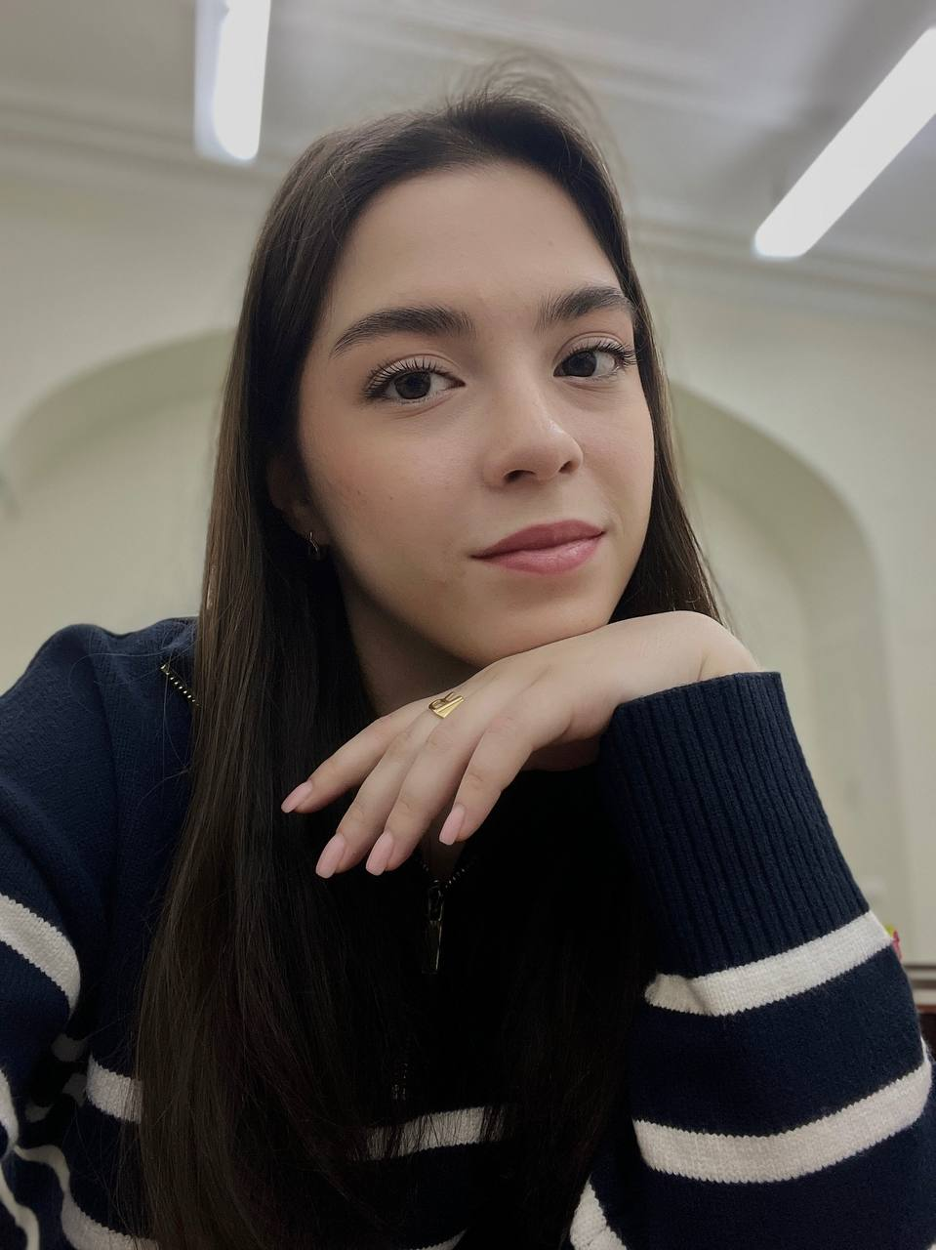
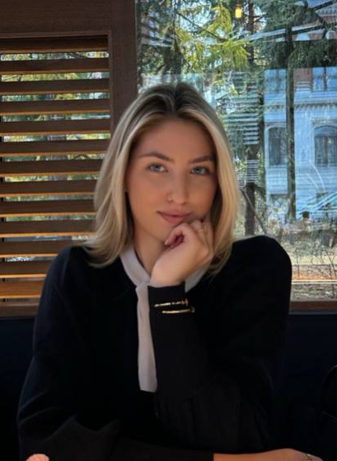
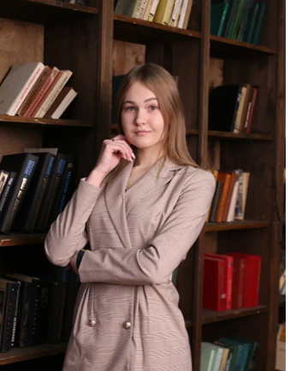
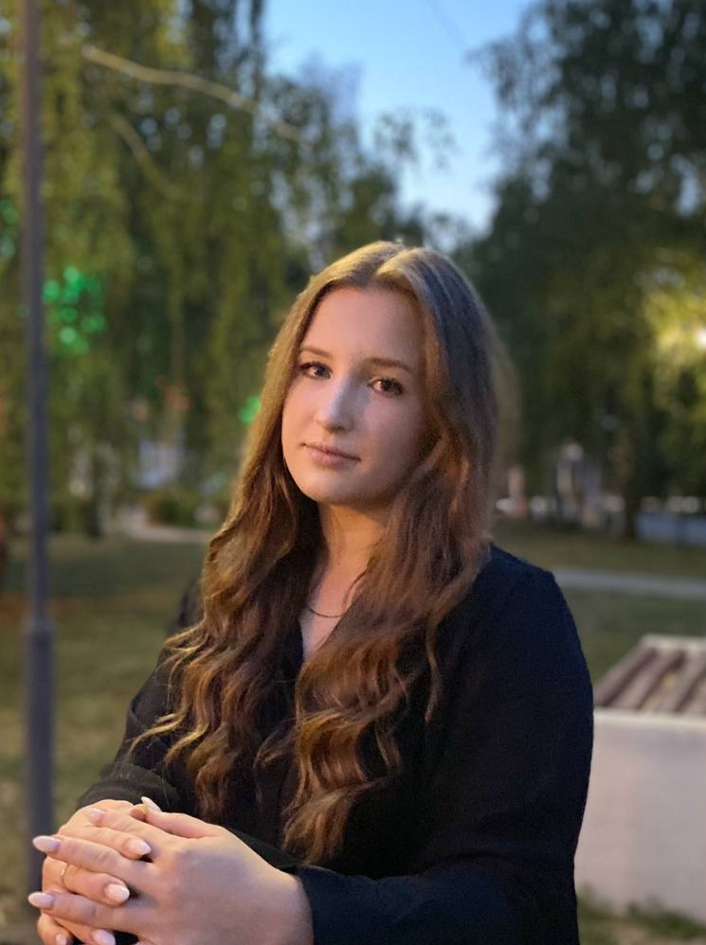
КОМАНДА
КАРИМОВА
РЕГИНА
ХАКИМОВА
АЛИНА
Лидер, руководитель, дизайнер
Контент-креатор, основной блок команды
ПАНКРАТОВА
АДЕЛИНА
КЛЮЧНИКОВА КСЕНИЯ
Специалист по маркетингу и продвижению, основной блок команды
Дизайнер, бизнес-аналитик, основной блок команды

Slide 9
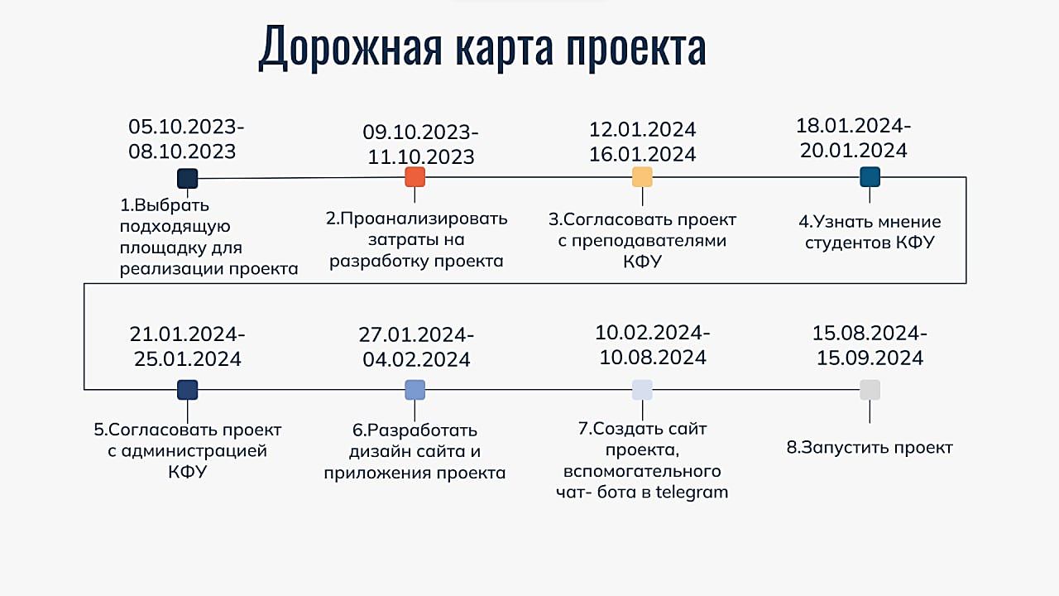
S
P

Slide 10

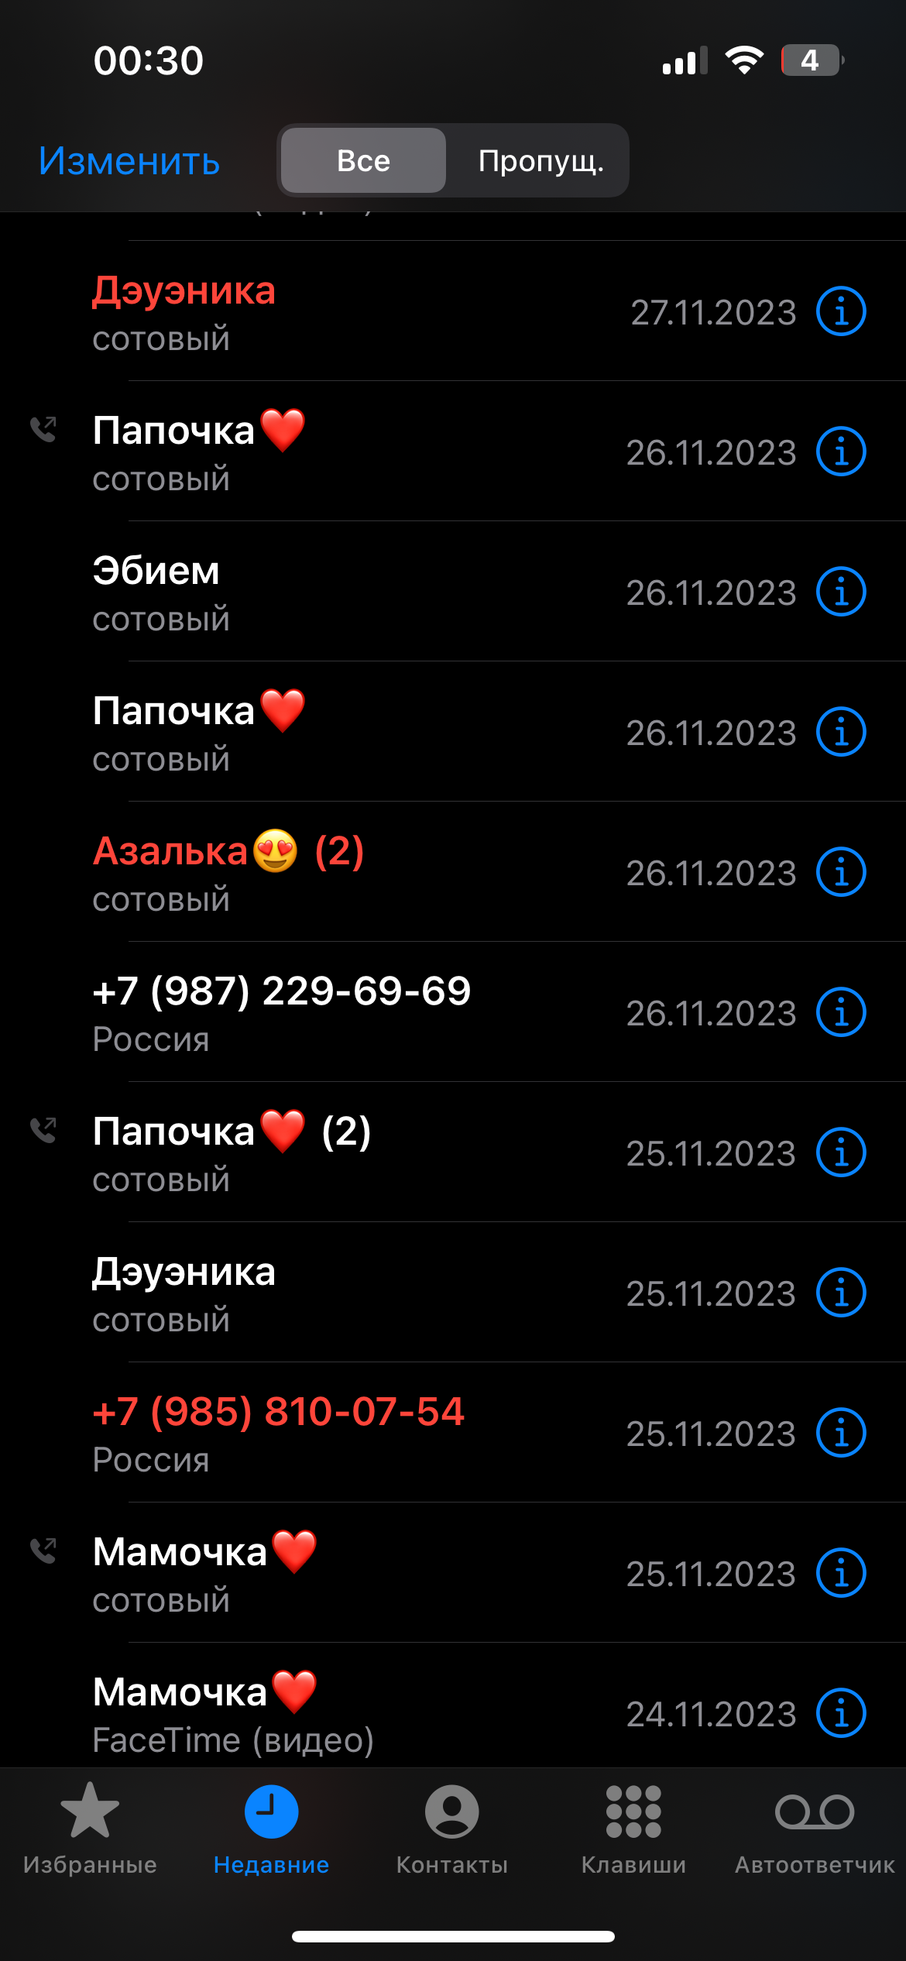



reginakar04@icloud.com
Регина
+7 917 932-86-22
Аделина
+7 927 033-22-66
СПАСИБО
ЗА ВНИМАНИЕ!
Алина
+7 982 500 0932
Ксения
+7 987 035 2372

